Slide 1
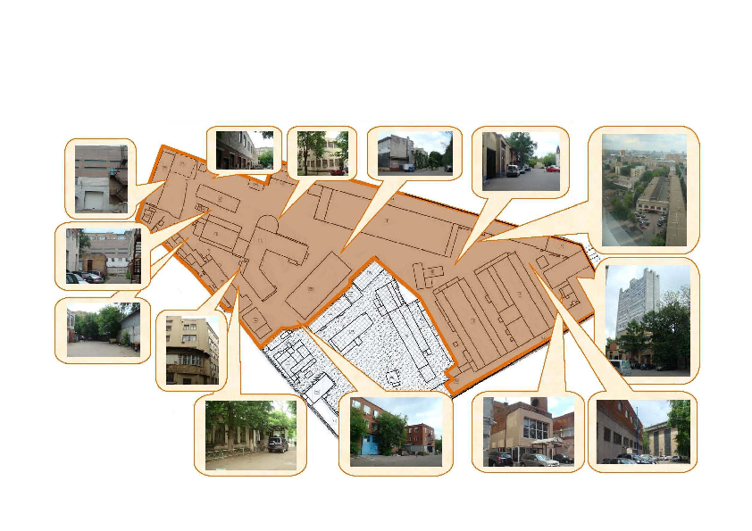
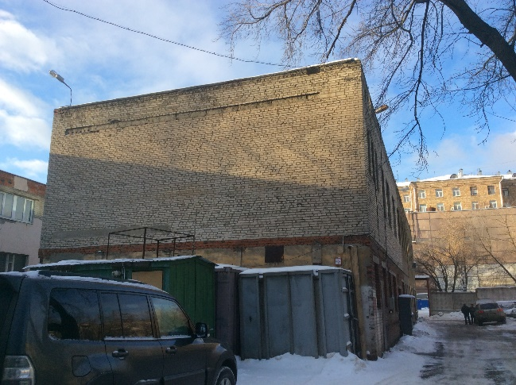
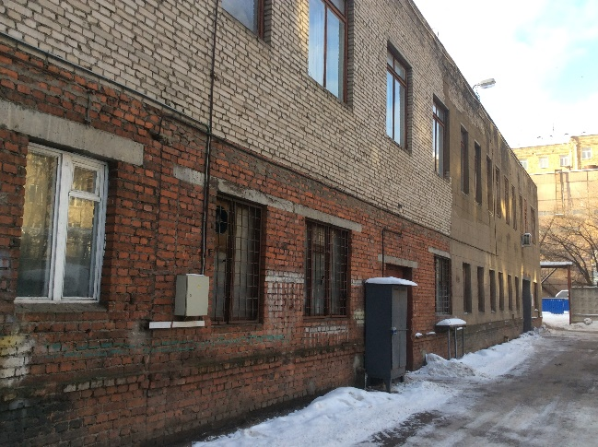
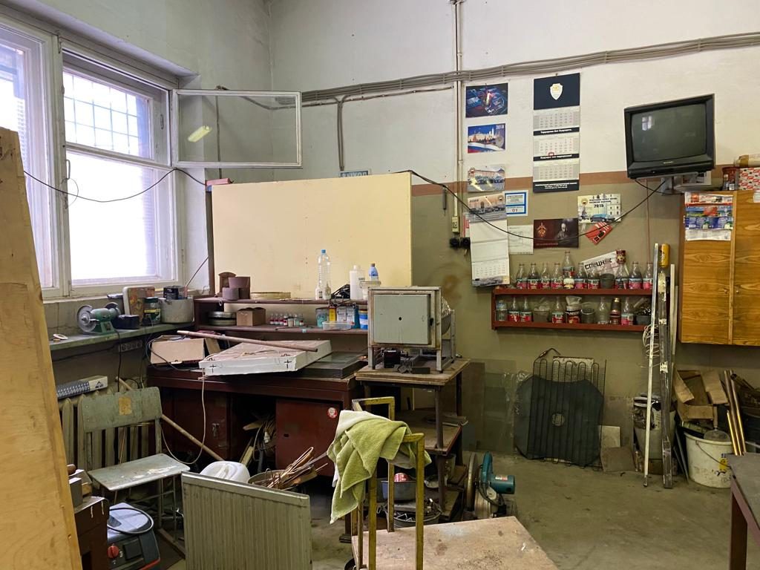
АО «НПО «ЦНИИТМАШ» г. Москва, ул. Шарикоподшипниковская, дом 4, корпус 17, этаж 1, помещение III, комната № 2 площадью 47,00 кв. м.
Здание (я)
Количество строений/этажей/этаж: 2 этажа
Общая площадь: 583,70
Свободная площадь: 47,00
Инженерные коммуникации (мощности)
Электричество: 3 000 кВА
Водоснабжение: 1 000 куб. м./ мес
Канализация: D 50 мм; Максимальная степень наполнения 0,4
Теплоснабжение: 0,49 Гкал
Газоснабжение: -
Фото здания
https://atomproperty.ru/rent/72772/

